Slide 1



Service National Universel
Janvier 2021
Modifiez les styles du texte du masque
Notes:
Le Service national universel (SNU) vise à renforcer la citoyenneté, la cohésion nationale, et à créer les conditions d’un véritable creuset républicain : brassage des populations, tenue commune, etc… Cet objectif se traduit par la promotion de vertus civiques. Le sens de l’effort, le respect de l’autorité, l’exigence individuelle et collective, la primauté du collectif, le dépassement de soi sont clairement mis en avant.
25000 volontaires sont prévus pour cette campagne 2021 au plan national, 250 jeunes sont attendus sur le département de la MANCHE. Un format pilote s’est déroulé en 2019 dans le département de l’EURE et l’année 2020 devait nous permettre d’organiser notre première phase en Juin dernier avec 200 jeunes issus du territoire national. Hélas, la pandémie et le confinement ont eu raison de ce regroupement dont l’objectif était le brassage des jeunes et le mélange des cultures régionales.
1
Service National Universel

Slide 2

SOMMAIRE
- Informations générales sur le SNU
- Les 4 phases du SNU
Phase 0 : la phase d’information et de
préparation
Phase 1 : lé séjour de cohésion
Phase 2 : les missions d’intérêt général
Phase 3 : l’engagement volontaire
- L’inscription au SNU
Modifiez le style du titre
Modifiez le style des sous-titres du masque
22/01/2021
2
Service National Universel
Notes:
Le SNU est un projet d’émancipation et de responsabilisation des jeunes, complémentaire de l’instruction obligatoire. Le modèle souhaité pour le SNU n’est ni celui d’un service militaire, dont il n’a pas la finalité opérationnelle, ni celui d’un séjour de vacances. Le stage de cohésion vise à éduquer et à former, dans une rencontre permanente avec des figures d’autorité et d’exigence, pour fonder l’émancipation des appelés.
2
Service National Universel

Slide 3
Définition
Le SNU, c’est :
  Un projet d’émancipation et d’engagement des jeunes
  Un complément de l’instruction obligatoire
Le SNU, ce n’est pas :
  Un service militaire
  Un centre de vacances
  Un prolongement du lycée
Modifiez le style du titre
Modifiez le style des sous-titres du masque
22/01/2021
3
Service National Universel
Notes:
Le SNU est un projet d’émancipation et de responsabilisation des jeunes, complémentaire de l’instruction obligatoire. Le modèle souhaité pour le SNU n’est ni celui d’un service militaire, dont il n’a pas la finalité opérationnelle, ni celui d’un séjour de vacances. Le stage de cohésion vise à éduquer et à former, dans une rencontre permanente avec des figures d’autorité et d’exigence, pour fonder l’émancipation des appelés.
3
Service National Universel

Slide 4
Grands objectifs
Modifiez le style du titre
Cohésion sociale et territoriale
Développement de la culture de l’engagement
Modifiez le style des sous-titres du masque
Prise de conscience des enjeux de la défense et de la sécurité nationale
Service National Universel
22/01/2021
4
Notes:
Autour de 3 grands objectifs, la cohésion sociale et territoriale, la prise de conscience, par chaque génération, des enjeux de la défense et de la sécurité nationale, le SNU a été créé pour favoriser le brassage social et territorial, permettre à chaque jeune volontaire d’être acteur de sa citoyenneté. L’enjeu est de construire un projet de société qui vise à la transformer en impliquant les jeunes générations qui seront à la fois bénéficiaires et, acteurs de leurs parcours. Pour se faire, une large place sera accordée à des activités innovantes, en leur permettant d’être acteur de leur SNU et de développer de nouvelles compétences complémentaires à celles développer antérieurement dans la cadre de leur parcours scolaire.
4
Service National Universel

Slide 5
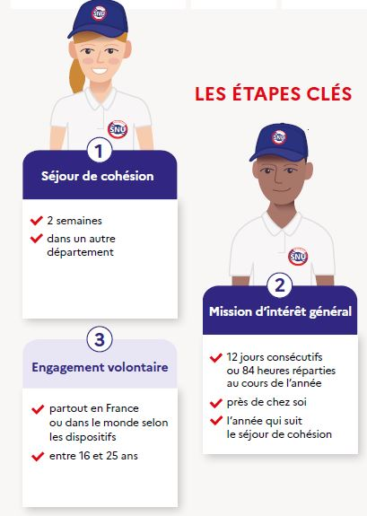
3 phases du SNU
Modifiez le style du titre
Modifiez le style des sous-titres du masque
22/01/2021
5
Service National Universel
Notes:
Le SNU est un projet d’émancipation et de responsabilisation des jeunes, complémentaire de l’instruction obligatoire. Le modèle souhaité pour le SNU n’est ni celui d’un service militaire, dont il n’a pas la finalité opérationnelle, ni celui d’un séjour de vacances. Le stage de cohésion vise à éduquer et à former, dans une rencontre permanente avec des figures d’autorité et d’exigence, pour fonder l’émancipation des appelés.
5
Service National Universel

Slide 6
Le pilotage
Pilotage national :
  Une mission nationale, placée auprès du Ministère de l’Éducation nationale et de la Jeunesse
Pilotage territorial :
  Un comité de direction régional
    Préfet
    Rectrice
  Un Chef de projet départemental
    Jean-Philippe CHAPELLE, chef du Service Départemental à la Jeunesse, à l’Engagement et aux Sports
Modifiez le style du titre
Modifiez le style des sous-titres du masque
Service National Universel
22/01/2021
6
Notes:
6
Service National Universel

Slide 7

Périmètre : extension progressive
2018-2019 : Préfiguration
2019-2020 : Déploiement au niveau national pour des jeunes volontaires
2020-2021 : Nouvelle promotion à constituer
Modifiez le style du titre
Modifiez le style des sous-titres du masque
Service National Universel
22/01/2021
7
Notes:
13 départements préfigurateurs dont le département de l’Eure pour l’Académie Normandie en 2018-2019.
En 2019-2020, tous les départements sont concernés et doivent proposer un schéma d’accueil du SNU pour des jeunes volontaires originaires de 15 départements
7
Service National Universel

Slide 8
PROMOTION 2020
Compte tenu du confinement le séjour de cohésion devait être reporté aux vacances d’AVRIL :
Ce séjour est annulé
par décision du Premier Ministre
Service National Universel
8
Notes:
8
Service National Universel

Slide 9
Le public cible
Jeunes volontaires de nationalité française nés entre le 02 juillet 2003 et le 20 avril 2006
Actuellement en 2nde, 2nde Professionnelle, 1ère CAP sous statut scolaire, y compris des jeunes volontaires en situation de handicap
Jeunes apprentis
Jeunes suivis par les missions locales
Jeunes suivis par les MLDS
Rq : ces jeunes volontaires vivront cette expérience dans un département autre que leur département de résidence. La MIG sera elle réalisée dans le département d’origine.
Modifiez le style du titre
Modifiez le style des sous-titres du masque
22/01/2021
Service National Universel
9
Notes:
Rq : ces jeunes volontaires vivront cette expérience dans un département autre que leur département de résidence. La Mission d’Intérêt Général est réalisée dans le département d’origine)
9
Service National Universel

Slide 10
Un projet éducatif en 4 phases
Modifiez le style du titre
Modifiez le style des sous-titres du masque
Service National Universel
10
Notes:
10
Service National Universel

Slide 11

La phase d’information et de préparation
Phase 0
Phase 0
Modifiez le style du titre
Modifiez le style des sous-titres du masque
22/01/2021
11
Service National Universel
Notes:
Depuis le 4 janvier s’ouvre la phase, dite phase 0, la phase de d’information et de préparation.
11
Service National Universel

Slide 12
Phase 0
Information des familles sur le SNU, préparation de l’appel des jeunes volontaires
AVANT LE 19 MARS 2021
3 Objectifs
- informer
- identifier
- accompagner des jeunes volontaires dans la démarche
Modifiez le style du titre
Modifiez le style des sous-titres du masque
22/01/2021
Service National Universel
12
Notes:
12
Service National Universel

Slide 13
Les attentes
Éventuellement, présentation en conseil pédagogique
Réunion d’information des élèves et des familles
Information des familles via Pronote
Repérer entre 15 et 20 jeunes intéressés par établissement (à égalité Garçons-Filles)
(250 jeunes volontaires à sélectionner au final pour la Manche)
Accompagnement des jeunes intéressés pour procéder à l’inscription via la plateforme.
Modifiez le style du titre
Modifiez le style des sous-titres du masque
22/01/2021
Service National Universel
13
Notes:
Les établissement des départements préfigurateurs ont préféré confier à un personnel de l’établissement l’accompagnement des jeunes intéressés le temps de la réflexion et de la phase d’inscription.
13
Service National Universel

Slide 14
Information et recrutement des volontaires
Information et inscription
Préparation de la cohorte départementale
Affectation
Modifiez le style du titre
Congés de
février
Congés de
Pâques
Modifiez le style des sous-titres du masque
Réunion d’information
dans les établissements et les missions locales. Inscription sur la plateforme
Cohorte représentative : LGT, LP, CFA, EMS, etc…
Participation des volontaires en situation de handicap
Parité filles-garçons
Affectation en dehors du département d’origine
à partir de Mai 2021
22/01/2021
Service National Universel
14
Notes:
14
Service National Universel

Slide 15
La phase de cohésion
Phase 1
Modifiez le style du titre
Modifiez le style des sous-titres du masque
22/01/2021
15
Service National Universel
Notes:
Elle se déroulera dans un autre département que son département d’origine. Le coût sera entièrement pris en charge par la mission SNU.
15
Service National Universel

Slide 16
Phase 1
Phase de cohésion
    4 objectifs :
      Accroître la cohésion au sein de la Nation, en développant une culture de l’engagement
      Garantir un brassage social et territorial sur l’ensemble d’une classe d’âge
      Renforcer l’orientation en amont et l’accompagnement des jeunes dans la construction de leur parcours personnel et professionnel
      Valoriser les territoires et leur patrimoine culturel et naturel
Modifiez le style du titre
Modifiez le style des sous-titres du masque
22/01/2021
Service National Universel
16
Notes:
16
Service National Universel

Slide 17
Phase 1
Phase de cohésion
    Cadre :
      Centre d’hébergement :
        Structures existantes répondant aux normes de confort et de sécurité :
          Établissements scolaires
          Centres de vacances
          Autres structures collectives sur proposition d’une collectivité territoriale
      Encadrement :
        Prise en charge des jeunes depuis leur département d’origine
        Une équipe de direction et des tuteurs sur site (encadrement 1 adulte pour 6 jeunes volontaires)
      Calendrier : Du 21 juin au 2 juillet 2021
      Lieu : Région Normandie
La configuration sera différente selon le département d’affectation
Modifiez le style du titre
Modifiez le style des sous-titres du masque
22/01/2021
Service National Universel
17
Notes:
17
Service National Universel

Slide 18
Phase 1
Phase de cohésion
Un cadrage national
7 thématiques obligatoires
Cérémonies (ouverture, clôture, rituel quotidien du lever des couleurs) et créneaux de démocratie interne.
Une mise en œuvre départementale
Un emploi du temps élaboré par les équipes projet avec l’appui des équipes de direction des centres SNU.
4 modules nationaux obligatoires
Un point d’étape sur les compétences et l’orientation
Des modules départementaux dont l’élaboration et l’animation s’appuient sur la mobilisation des services de l’État, des collectivités territoriales et du tissu associatif local.
Rq : les jeunes volontaires ayant suivi la phase de cohésion seront exempts de JDC
Développement durable et transition écologique et solidaire
Activités physiques et de cohésion
Défense, sécurité et résilience nationales
Autonomie, connaissance des services publics et accès aux droits
Découverte de l’engagement
Citoyenneté et institutions nationales et européennes
Culture et patrimoine
Modifiez le style du titre
Modifiez le style des sous-titres du masque
22/01/2021
Service National Universel
18
Notes:
4 modules obligatoires :
un module défense et mémoire élaboré par le ministère des Armées sur une journée pour mieux connaître le monde des armées et des corps en uniforme, relevant de la thématique Défense, Sécurité ;
un module sécurité élaboré en lien avec le ministère de l’Intérieur sur une journée relevant de la thématique Défense, Sécurité ;
un module sur le code de la route d’une demi-journée, élaboré avec la délégation à la sécurité routière et relevant de la thématique Autonomie, connaissance des services publics et accès aux droits ;
un module promotion de la santé d’une demi-journée élaboré avec le ministère des Solidarités et de la Santé.
Les bilans personnels :
un bilan de santé comprenant des examens médicaux et un entretien avec un médecin ;
une évaluation des apprentissages fondamentaux de la langue française ;
un premier bilan-découverte de compétences, incluant une composante numérique pour détecter notamment l’illectronisme et permettre aux jeunes volontaires
d’identifier leurs points forts.
Les modules élaborés par les départements :
Ces modules seront notamment animés par des associations partenaires du SNU
et seront étroitement liés aux ressources naturelles, culturelles et aux installations sportives
disponibles. Ces modules permettront l’inclusion des jeunes en situation de handicap et encourageront la cohésion et la solidarité.
18
Service National Universel

Slide 19
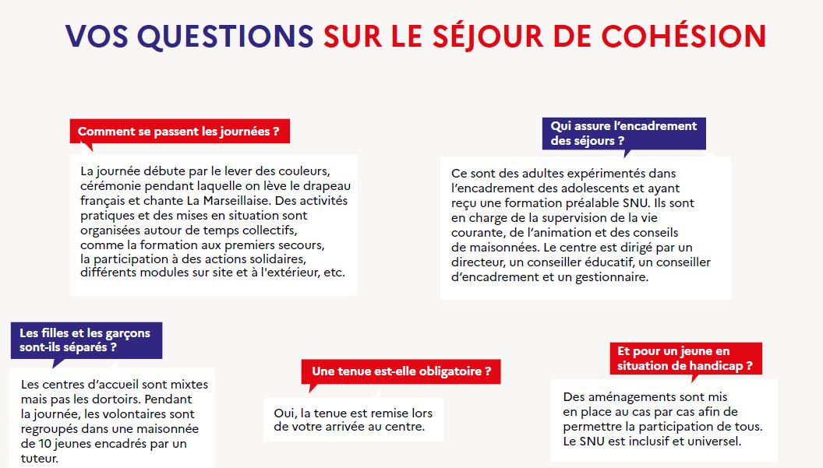
Modifiez le style du titre
Modifiez le style des sous-titres du masque
Service National Universel
22/01/2021
19
Notes:
19
Service National Universel

Slide 20
La phase d’intérêt général
Phase 2
Modifiez le style du titre
Modifiez le style des sous-titres du masque
Service National Universel
22/01/2021
20
Notes:
20
Service National Universel

Slide 21
Phase 2
Phase d’intérêt général - Les MIG
    3 objectifs :
      Permettre une meilleure insertion des jeunes dans la société
      Développer la culture de l’engagement et le sens de l’intérêt général
      Renforcer la responsabilité et l’autonomie des jeunes
Elle se déroulera entre juillet 2021 et juin 2022 dans son département d’origine
Modifiez le style du titre
Modifiez le style des sous-titres du masque
22/01/2021
Service National Universel
21
Notes:
21
Service National Universel

Slide 22
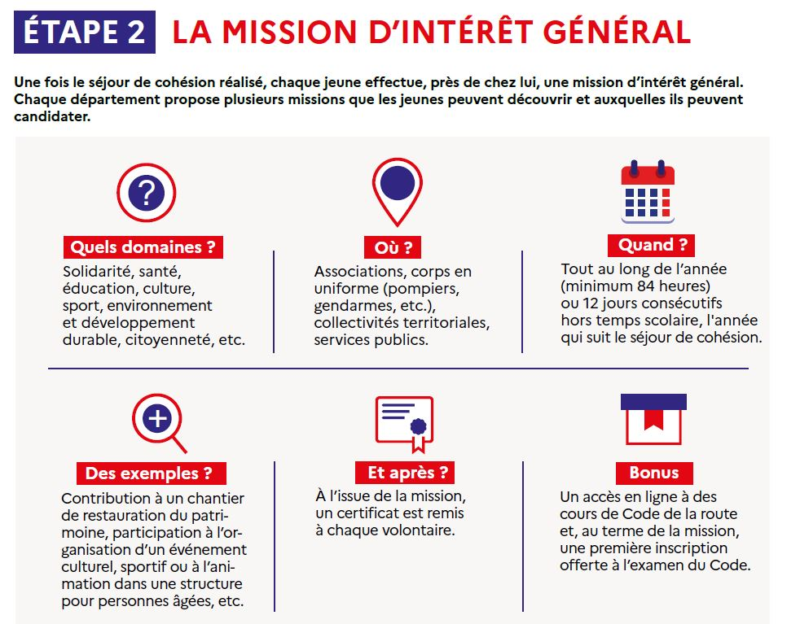
Modifiez le style du titre
Modifiez le style des sous-titres du masque
22/01/2021
Service National Universel
22
Notes:
22
Service National Universel

Slide 23
La phase d‘engagement volontaire
Phase 3
Modifiez le style du titre
Modifiez le style des sous-titres du masque
22/01/2021
23
Service National Universel
Notes:
23
Service National Universel

Slide 24
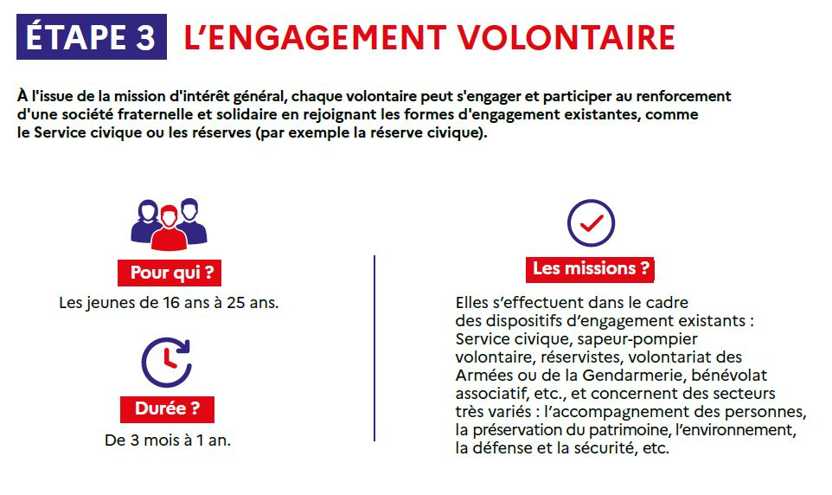
Phase 3
Phase d’engagement volontaire
Modifiez le style du titre
Modifiez le style des sous-titres du masque
22/01/2021
Service National Universel
24
Notes:
La phase 3, phase d’engagement volontaire, non obligatoire, d’une période d’engagement d’une durée au moins égale à 3 mois, liée, par exemple :
à la défense et à la sécurité : engagement volontaire dans les armées, la police, la gendarmerie, les pompiers, la sécurité́ civile, les réserves opérationnelles
Sous forme d’engagement bénévole, de mission de service civique en France ou à l’étranger, ou sous d’autres formes d’engagement volontaire (réserve de la gendarmerie…)
24
Service National Universel

Slide 25
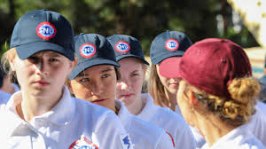
Modifiez le style du titre
Inscriptions SNU
Modifiez le style des sous-titres du masque
22/01/2021
Service National Universel
25
Notes:
25
Service National Universel

Slide 26
Les inscriptions se déroulent du 4 janvier au 20 Avril 2021
https://www.snu.gouv.fr
Bouton « je m’inscris »
Validation et suivi des inscription au niveau départemental
Modifiez le style du titre
Modifiez le style des sous-titres du masque
22/01/2021
Service National Universel
26
Notes:
26
Service National Universel

Slide 27
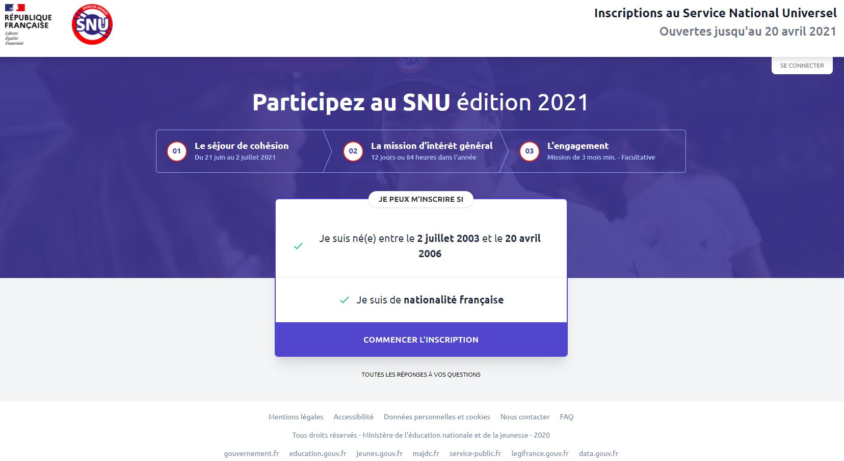
Modifiez le style du titre
Modifiez le style des sous-titres du masque
22/01/2021
Service National Universel
27
Notes:
27
Service National Universel

Slide 28
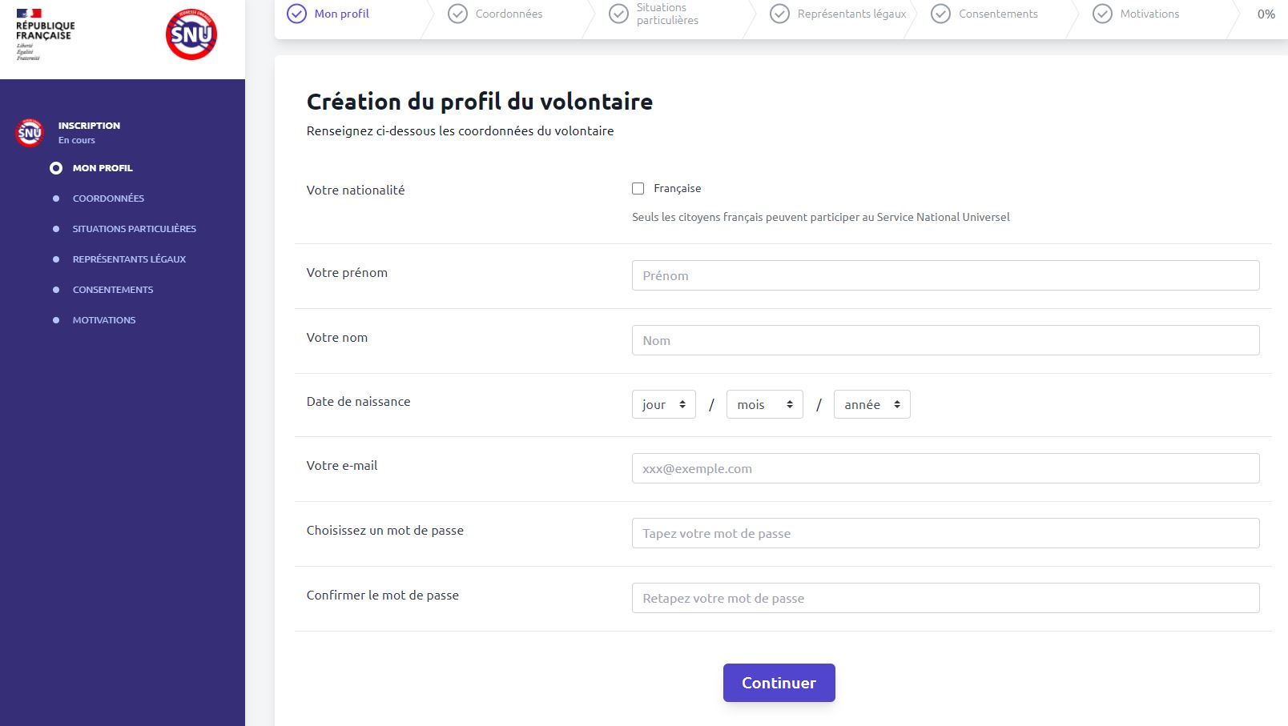
Modifiez le style du titre
Modifiez le style des sous-titres du masque
22/01/2021
Service National Universel
28
Notes:
La plate forme départementale recensera toutes les inscriptions qui seront soit validées directement soit en attente de correction si des pièces sont manquantes ou incomplètes.
28
Service National Universel

Slide 29
Rappel des informations à transmettre
  nom et prénom
  nom et adresse de l' établissement scolaire
  date de naissance
  adresse postale
  numéro de téléphone
  signaler un éventuel handicap
  Si choix de candidater sur les DOM-TOM, cocher la case prévue à cet effet
  Carte d’identité à télécharger
  Autorisation parentale à compléter par les représentants légaux
Les volontaires recevront une réponse définitive à compter du mois de mai 2020.
Modifiez le style du titre
Modifiez le style des sous-titres du masque
22/01/2021
Service National Universel
29
Notes:
29
Service National Universel

Slide 30
Une réponse n’excédant pas 15 jours sera apportée à chaque jeune volontaire qui s’inscrit :
Soit pour valider son inscription
Soit pour lui demander des pièces complémentaires.
Modifiez le style du titre
Modifiez le style des sous-titres du masque
22/01/2021
Service National Universel
30
Notes:
30
Service National Universel

Slide 31
Merci de votre attention
Modifiez le style du titre
Modifiez le style des sous-titres du masque
22/01/2021
Service National Universel
31
Notes:
31
Service National Universel

